Slide 1


муниципальное бюджетное дошкольное образовательное учреждение
«Центр развития ребенка – детский сад № 140» городского округа Самара
Региональный конкурс
«Растим патриотов Самарской губернии»
для работников дошкольных образовательных организаций
«Осенины на Руси. Фольклор как средство патриотического воспитания старших дошкольников»
Музыкальный руководитель: Мухамеджанова Ольга Юрьевна
Самара, 2020

Slide 2



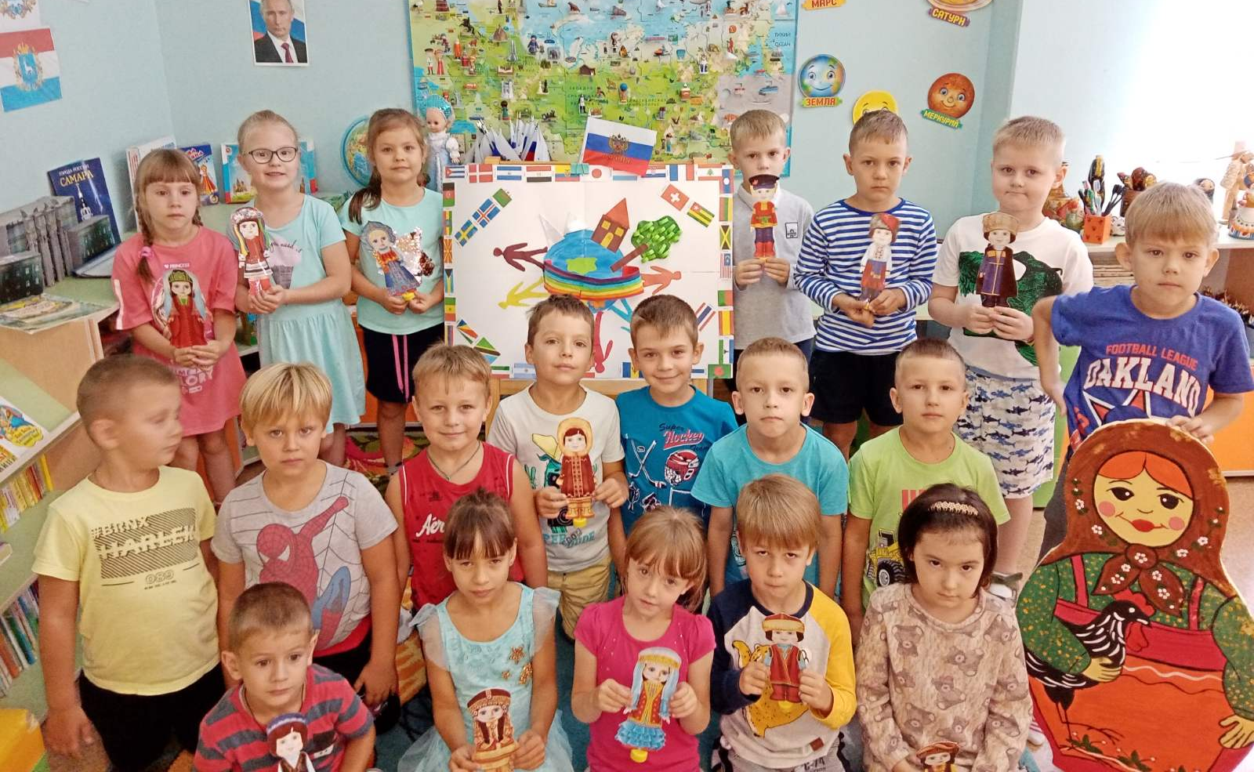
Знания, впечатления, пережитые в детстве, остаются с человеком на всю жизнь. Именно в дошкольном возрасте начинает формироваться чувство патриотизма

Slide 3

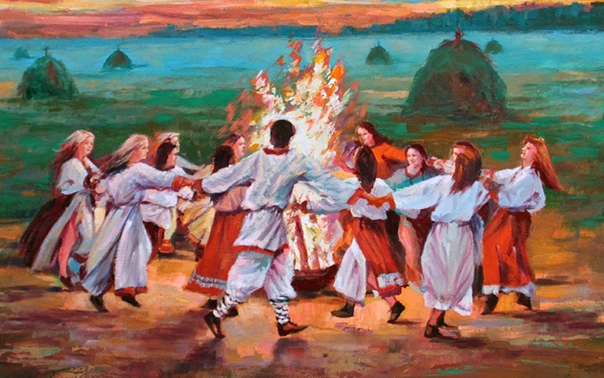
Средства патриотического воспитания:
окружающая мезосреда
художественная литература
искусство
фольклор
практическая деятельность

Slide 4
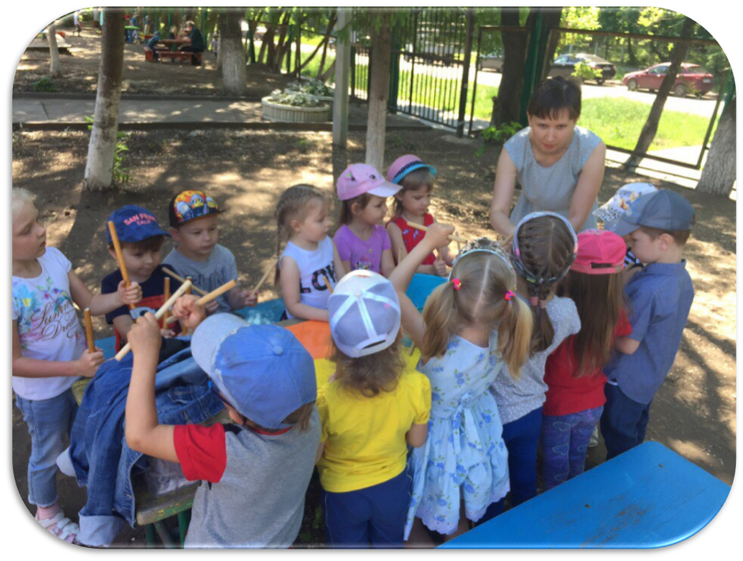
Знакомство с темой, подбор литературы, обсуждения

Slide 5
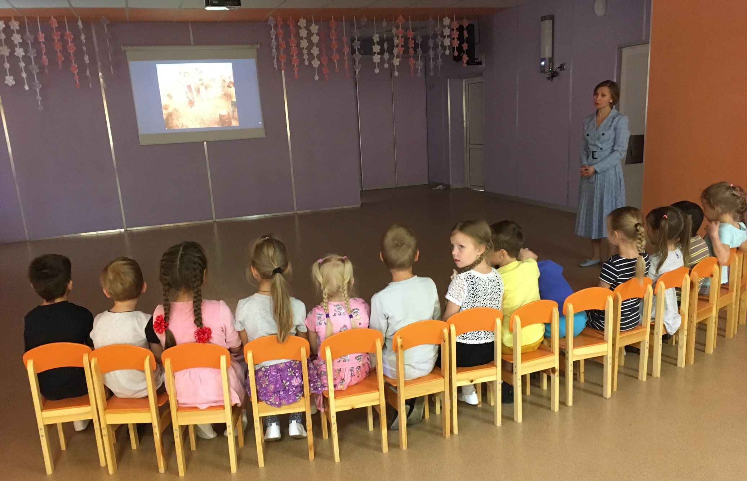
Просмотр фильма «Осенины»

Slide 6
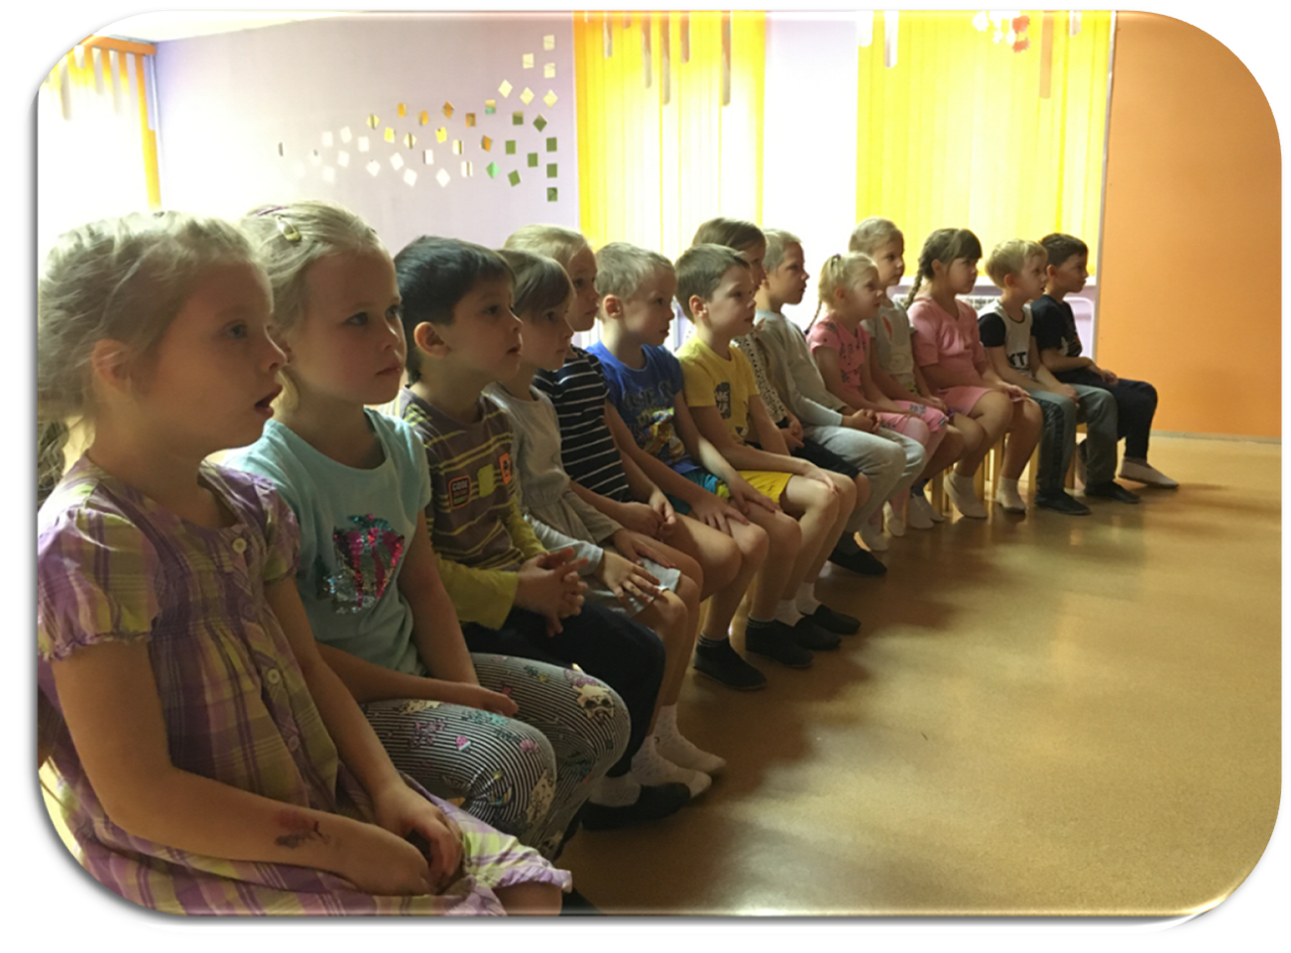
Просмотр презентации
«Национальные костюмы»

Slide 7
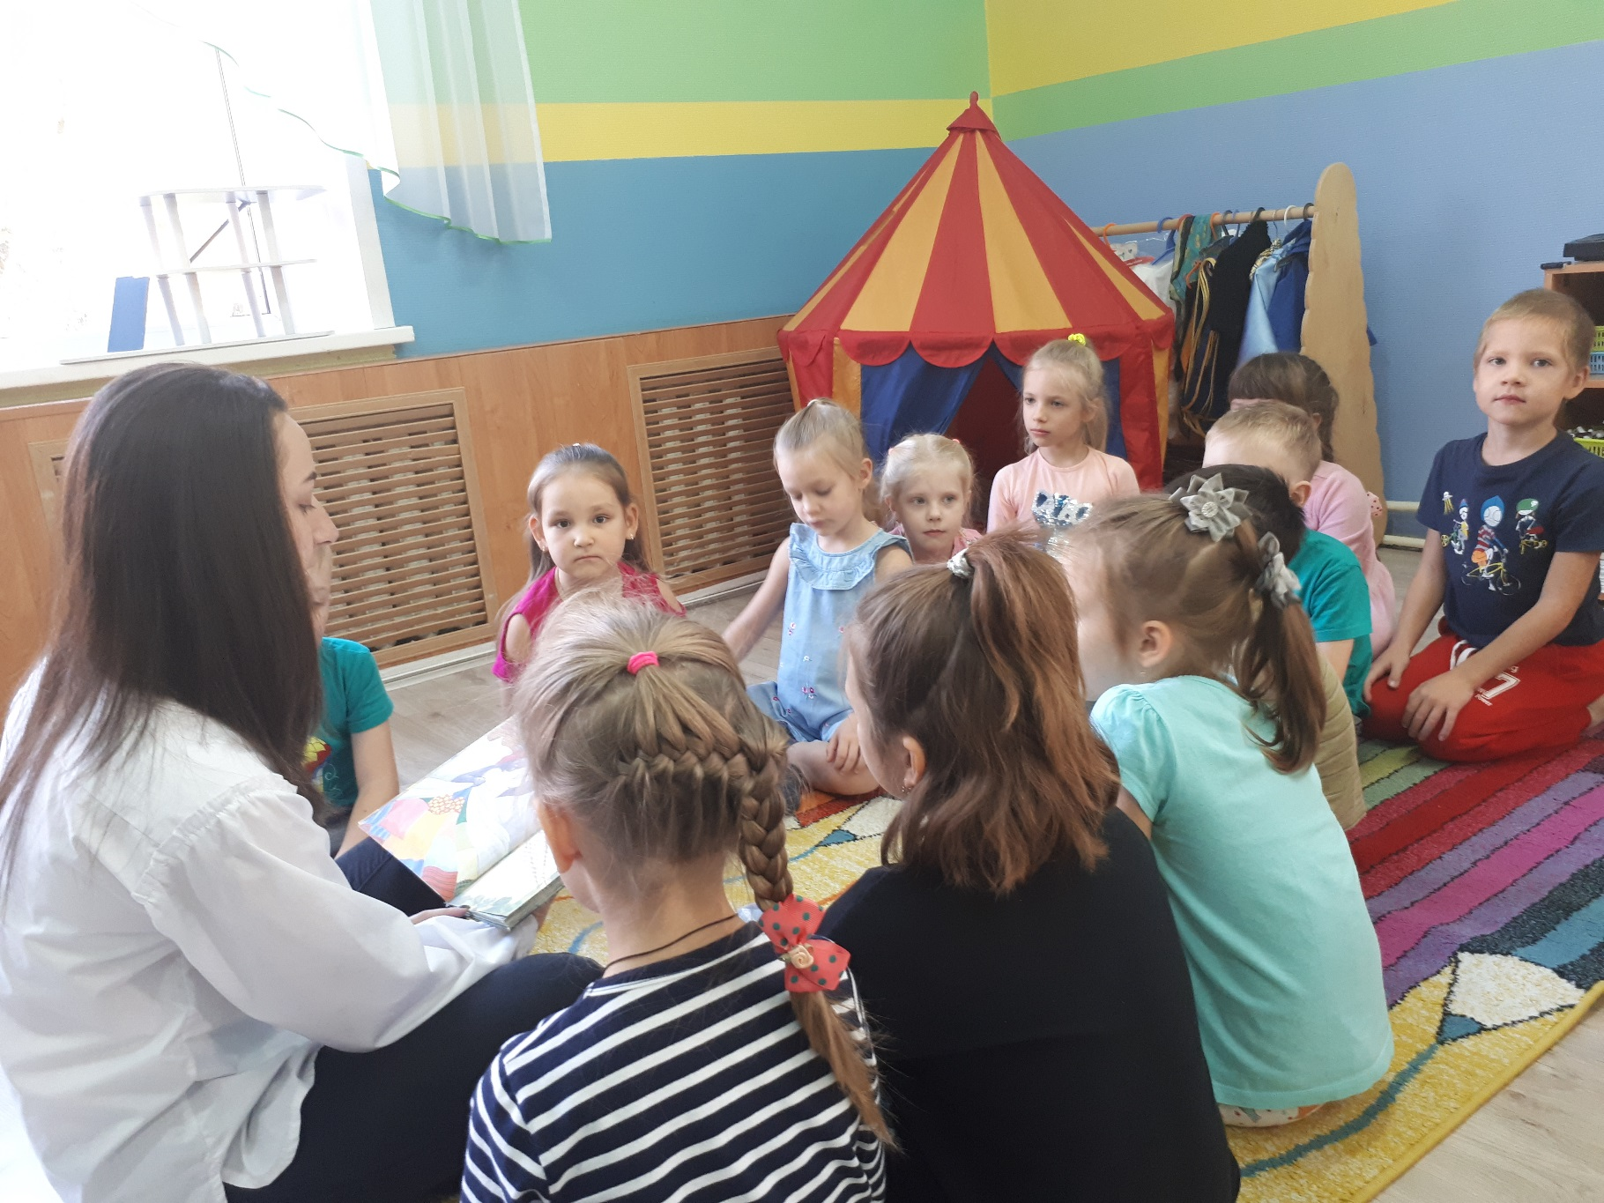
Чтение сказок, потешек,
обсуждение пословиц

Slide 8
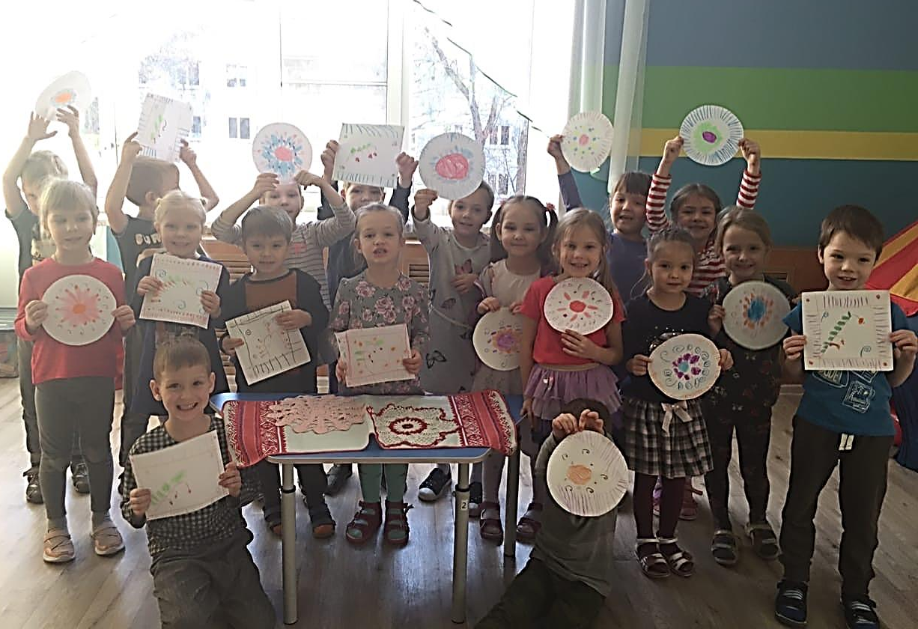
Изобразительная деятельность

Slide 9
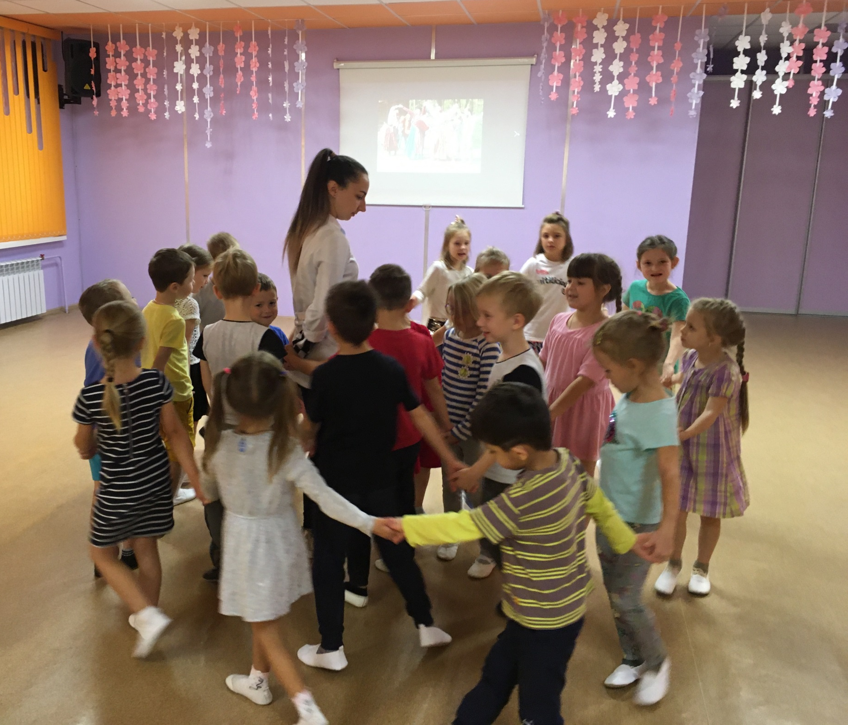
Хороводы, пляски

Slide 10
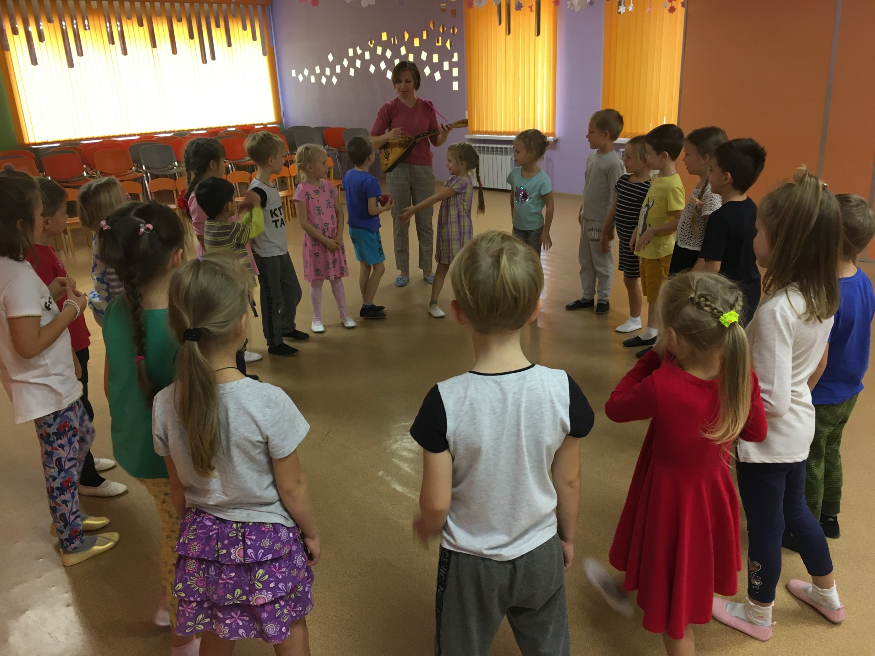
Игры «Воевода»

Slide 11
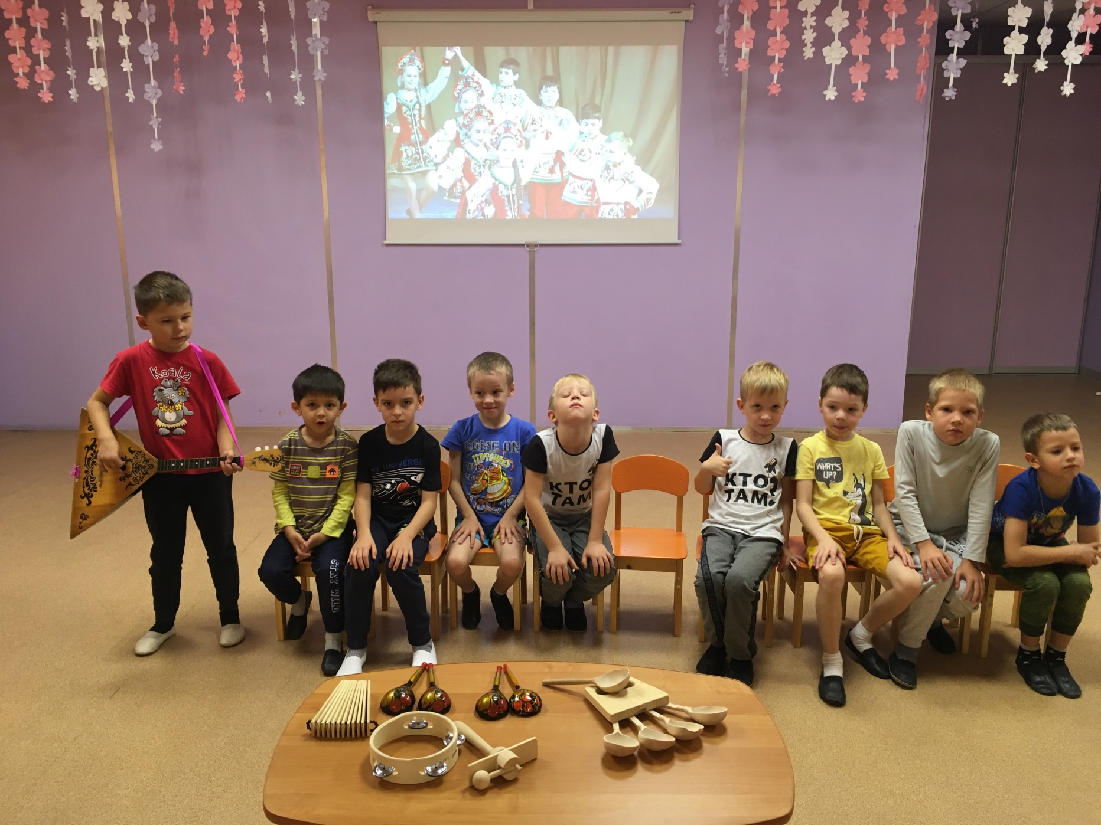
Оркестровка

Slide 12
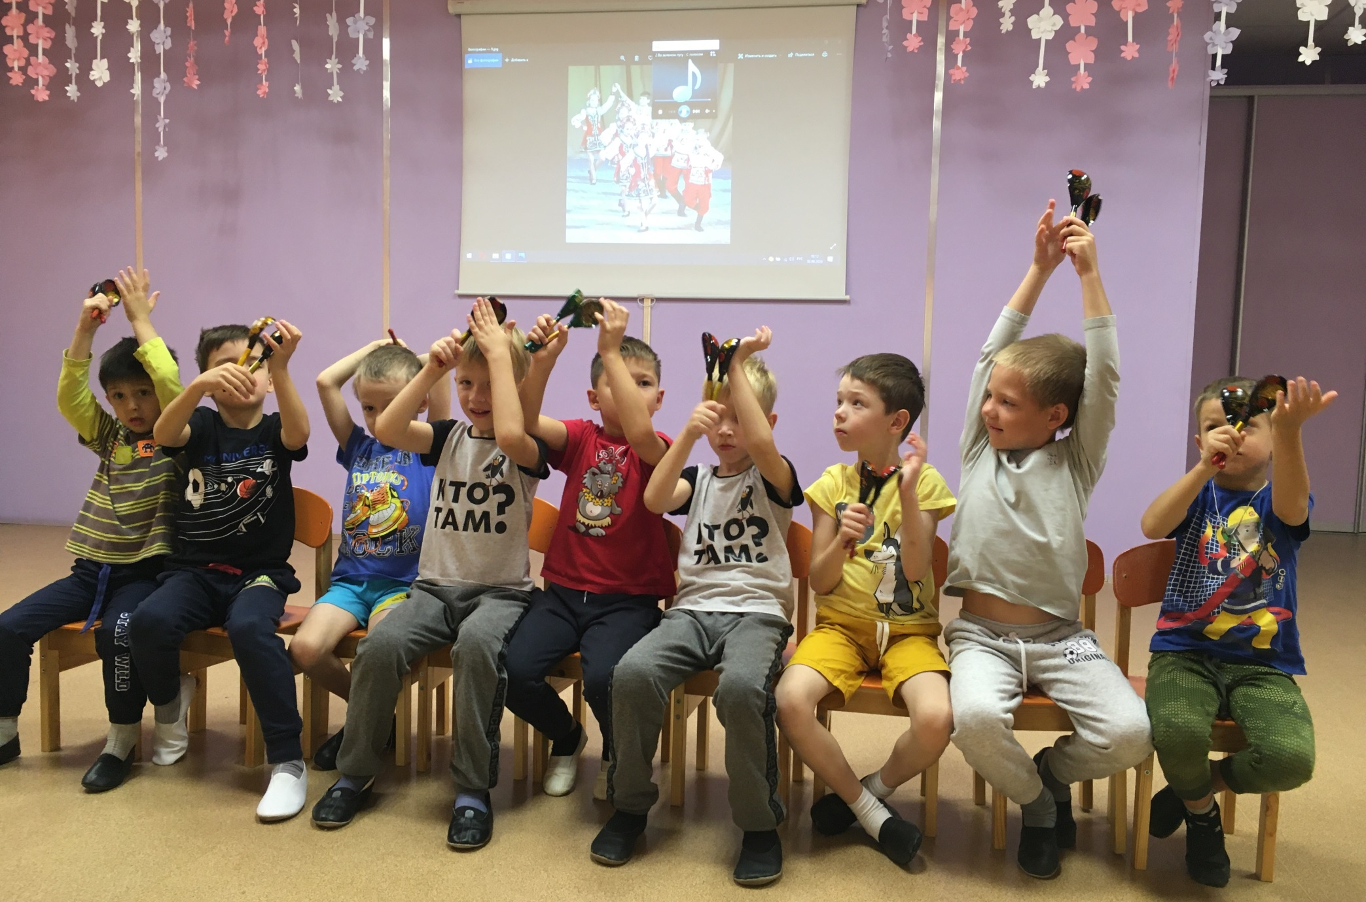
Оркестровка

Slide 13
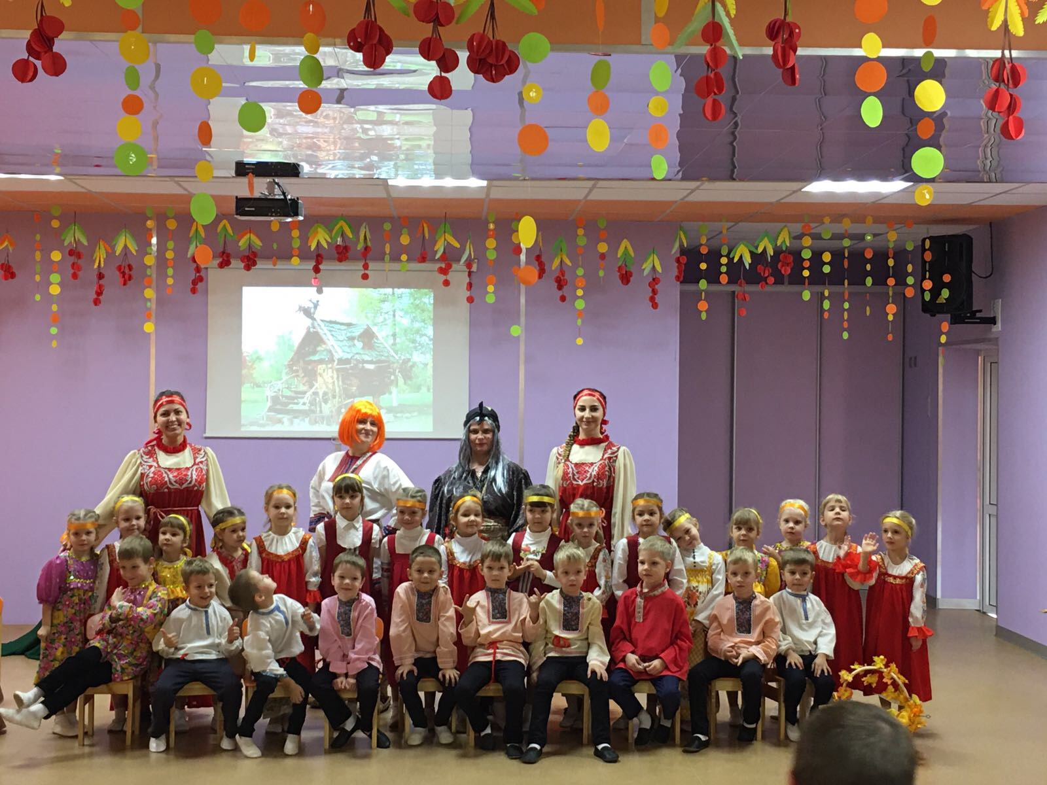
Праздник «Осенины»

Slide 14
Праздник «Осенины»

